Slide 1


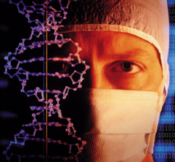
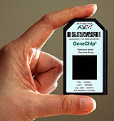



C7188 Úvod do molekulární medicíny 5/12
Moderní metodické přístupy
v molekulární medicíně III
GENOMIKA III, PROTEOMIKA
Ondřej Slabý, Ph.D.
Masarykův onkologický ústav
CEITEC
Lékařská fakulta Masarykovy univerzity
_{© Ondřej Slabý, 2009}

Slide 2

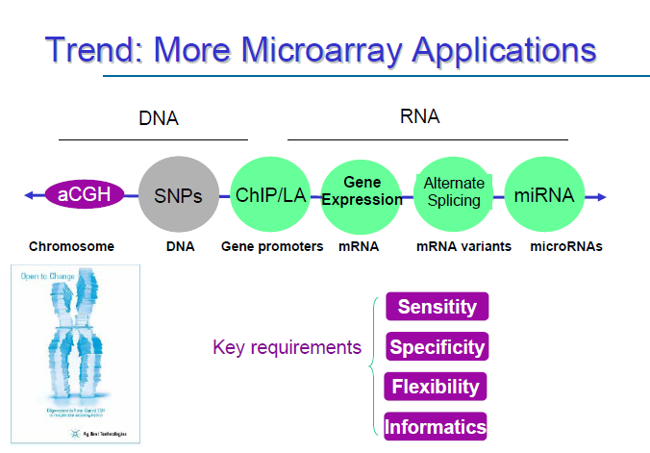
Úvod do molekulární medicíny 5/12
Strana 2
_{© Ondřej Slabý, 2009}

Slide 3
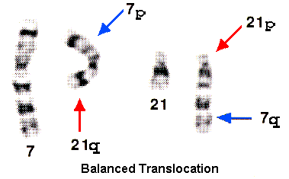
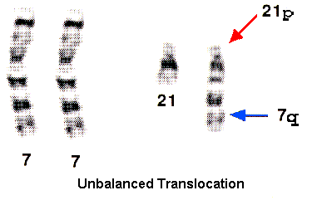
Komparativní genomová hybridizace (CGH)
Úvod do molekulární medicíny 5/12
Současná hybridizace dvou vzorků DNA značených odlišnými fluorochromy na normální metafázní chromozomy fixované
na podložním skle
  DNA pacienta (nádorová)
  značena zeleně (FITC)
  kontrolní DNA (DNA zdravého jedince)
  značena červeně (TRITC)
  Nelze detekovat balancované translokace a inverze, obecně změny při nichž nedochází ke kvantitativní změnám
Strana 3
_{© Ondřej Slabý, 2009}

Slide 4
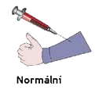
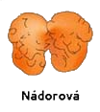







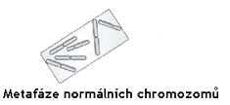
Princip chromozomové CGH
Úvod do molekulární medicíny 5/12
Strana 4
_{© Ondřej Slabý, 2009}
_{© Ondřej Slabý, 2009}

Slide 5
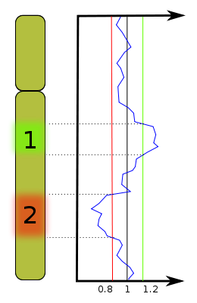
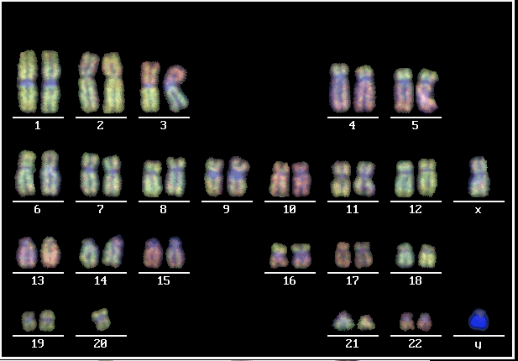
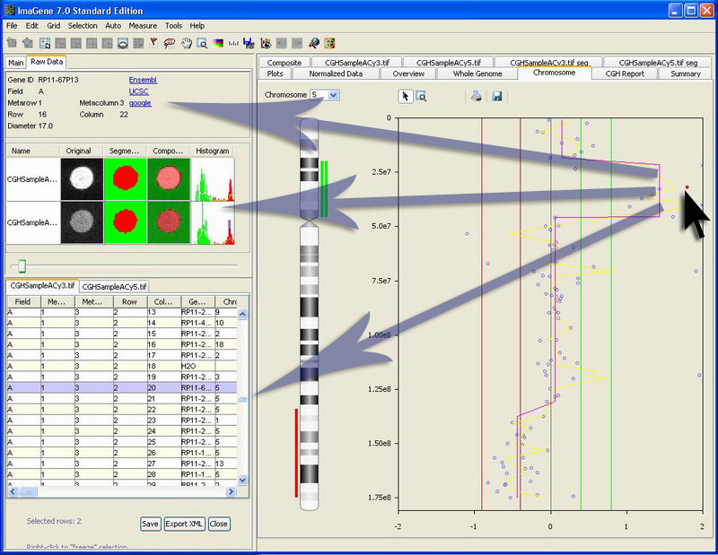
Výsledek chromozomové CGH
Úvod do molekulární medicíny 5/12
vizualizován pomocí fluorescenčního mikroskopu
pro každý fluorochrom je obraz snímán kamerou do počítače
speciální softwarový program změří intenzitu obou fluorochromů podél každého chromozomu
výsledkem analýzy: CGH profil - poměr intenzit signálů obou fluorochromů
  poměr 1 = nedošlo k žádné kvantitativní změně
  poměr <0,75 = delece
  poměr >1,25 = duplikace, amplifikace
Strana 5
_{© Ondřej Slabý, 2009}

Slide 6
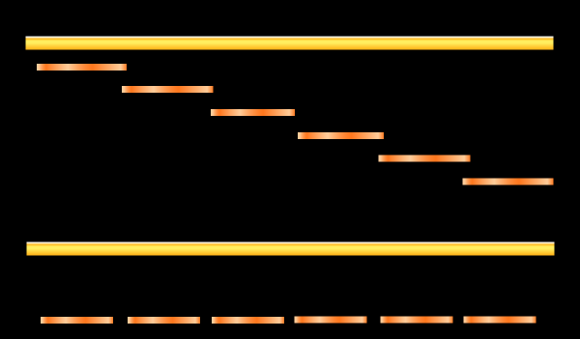
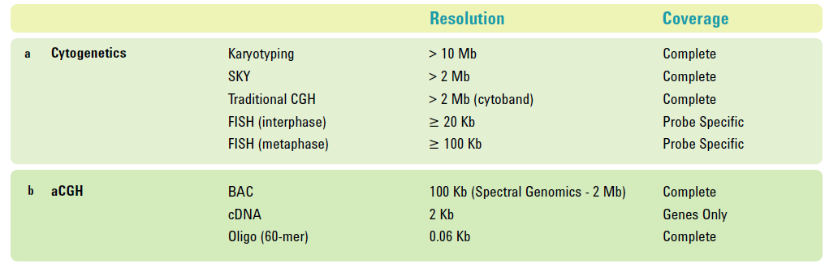
Genomová array CGH (aCGH)
Úvod do molekulární medicíny 5/12
Minulost – cDNA arrays for CGH
Původ genomových sekvencí DNA pro aCGH
YAC [Yeast Artificial Chromosomes] (0,2-2 Mb)
BAC [Bacterial Artifial Chromosomes] (300 kb)
PAC [P1-derived Artificial chromosomes] (130-150 kb)
plazmidů (30-45 kb)
Současnost – oligonukleotidové arrays CGH (oaCGH)
Rozlišovací schopnost array-CGH závisí právě na typu použitého vektoru,
V každém případě je však řádově vyšší
než u chromozomové CGH!!!
tiling arrays – překrývající se próby, 10 bp
Strana 6
_{© Ondřej Slabý, 2009}

Slide 7
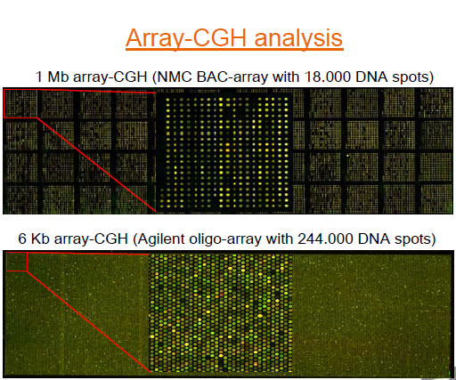
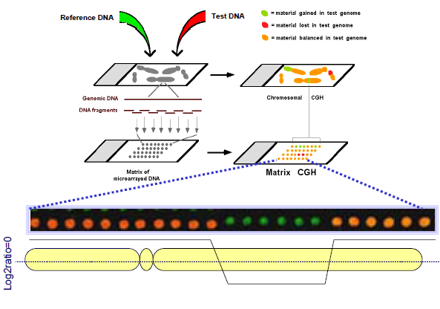
Genomová array CGH (aCGH)
Úvod do molekulární medicíny 5/12
Strana 7
_{© Ondřej Slabý, 2009}

Slide 8
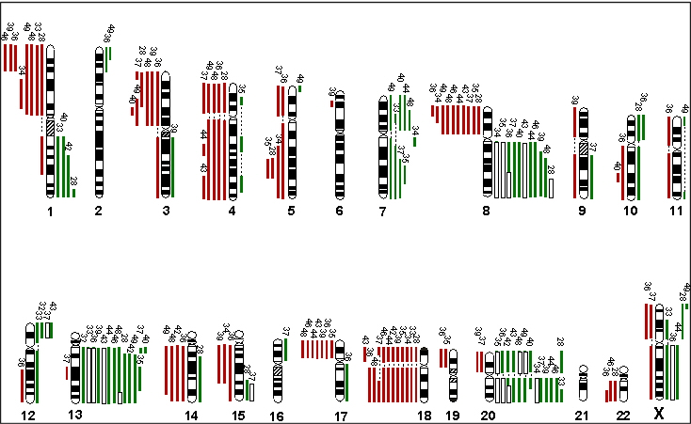
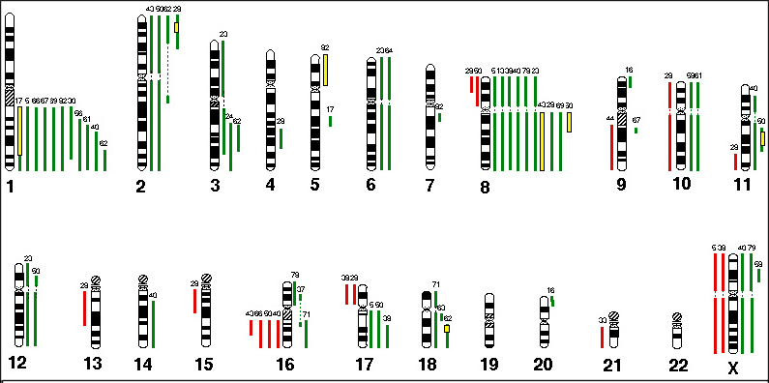
Úvod do molekulární medicíny 5/12
CGH v onkologii
kolorektální karcinom
20 primárních tumorů
Karcinom hrdla děložního
20 primárních tumorů
Strana 8
_{© Ondřej Slabý, 2009}

Slide 9
Úvod do molekulární medicíny 5/12
Strana 9
_{© Ondřej Slabý, 2009}

Slide 10
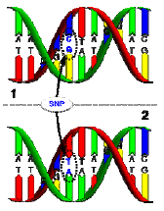
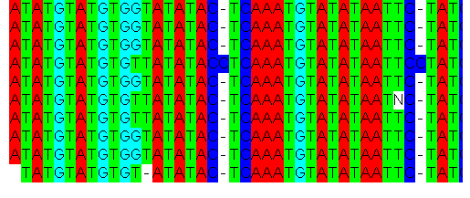
Úvod do molekulární medicíny 5/12
SNP čipy
Za geneticky polymorfní je považován znak s nejméně dvěma geneticky podmíněnými variantami v jedné populaci, které se nachází v takových frekvencích, že i zřídkavá má frekvenci alespoň 1%.
SNP = single nucleotide polymorphism, jsou jednonukleotidové polymorfní znaky
Celogenomové mapy SNPs jsou dostupné ve webových databázích (~6 milionů)
Mezi lidmi je přibližně 99,9% shoda v sekvenci DNA
Zbývajících 0,1% nás činí jedinečnými (jak vypadáme, nemoci, kterými budeme trpět, …)
Přibližně 1 SNP per 1.000 bp
90% genů obsahuje alespoň 1 SNP
Strana 10
_{© Ondřej Slabý, 2009}

Slide 11
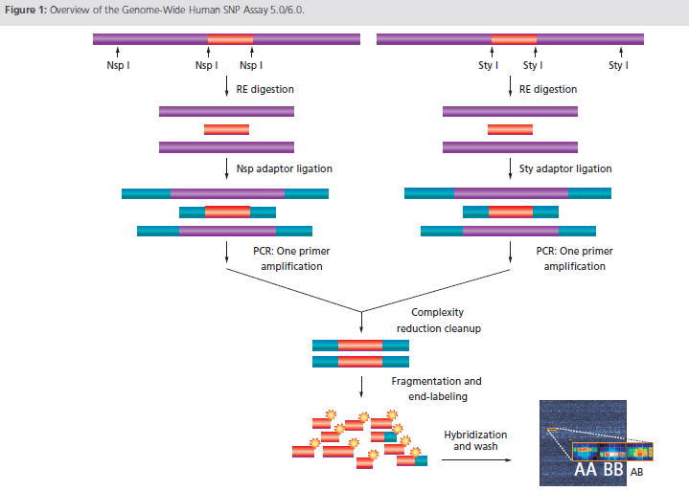
Úvod do molekulární medicíny 5/12
Affymterix SNP čipy
Mapping 10K array => Mapping 100K array => Genome-wide Human SNP array 5.0 (500K) => Genome-wide Human SNP array 6.0 (1.8 million, SNP, CNV)
Umožňuje:
Detekci SNP
Počet kopií daného genu
(amplifikace, delece, aneupoildie)
Ztráta heterozygotnosti
Strana 11

Slide 12
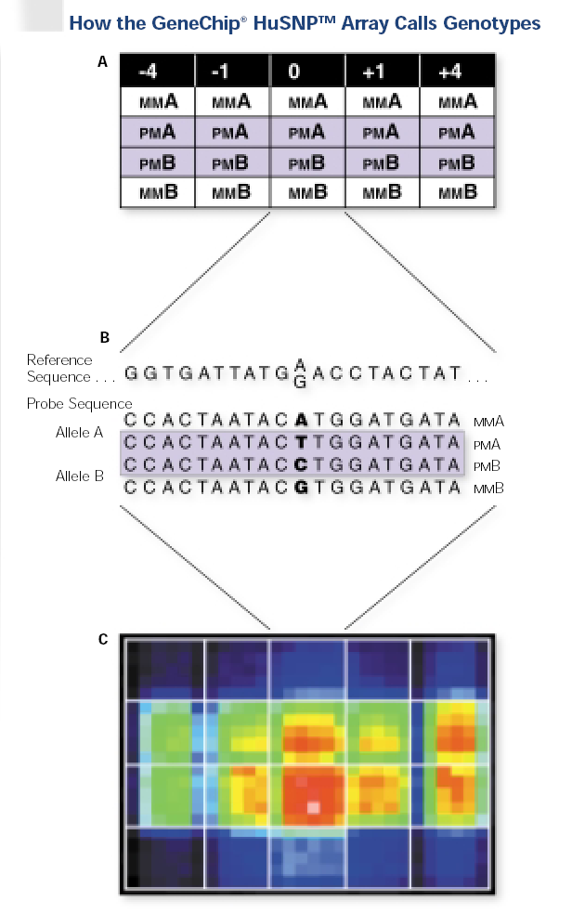
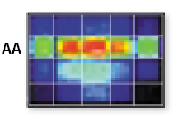
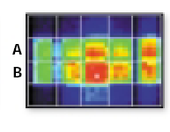
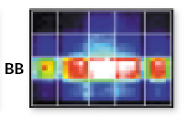
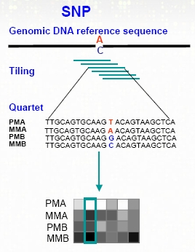
Úvod do molekulární medicíny 5/12
Affymterix SNP čipy
• HJ dané alely:
AA, AB, BB
• Intenzita signálu: počet kopií
Pro každou alelu
5 sond
+
5 párových sond
s nukleotidovou záměnou
(např. v pozici -4)
Strana 12

Slide 13
Úvod do molekulární medicíny 5/12
Strana 13
_{© Ondřej Slabý, 2009}

Slide 14
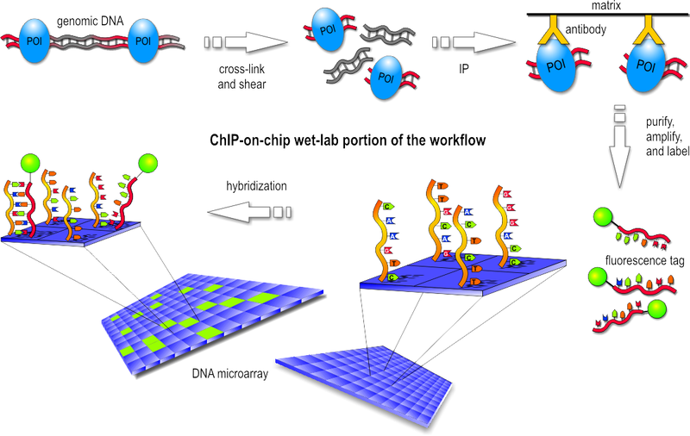
Úvod do molekulární medicíny 5/12
ChIP-on-chip technologie
kombinace chromatinové imunoprecipitace a čipové technologie
To answer:
which genes are
regulated by a
known TF/DNA
binding protein
Discover protein/DNA interactions!!
Např. Agilent Technologies…
Strana 14
_{© Ondřej Slabý, 2009}
_{© Ondřej Slabý, 2009}

Slide 15
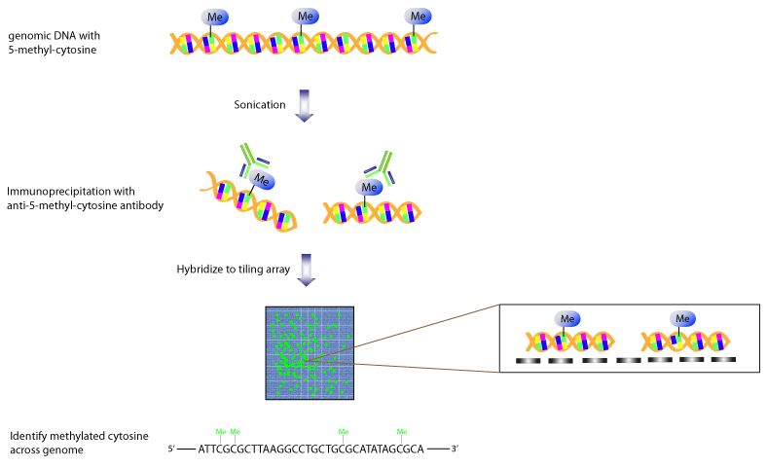
Úvod do molekulární medicíny 5/12
Technologie čipů k detekci methylace CpG oblastí
Např. Agilent Technologies…
Strana 15
_{© Ondřej Slabý, 2009}

Slide 16
Úvod do molekulární medicíny 5/12
Strana 16
_{© Ondřej Slabý, 2009}

Slide 17
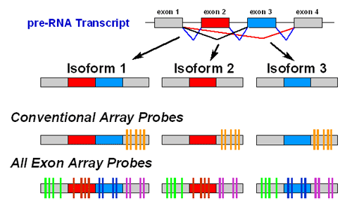
Úvod do molekulární medicíny 5/12
Technologie exonových čipů
Umožňuje detekci, i nových, sestřihových variant známých genů
Affymetrix GeneChip® Human Exon 1.0 ST Array
Strana 17
_{© Ondřej Slabý, 2009}

Slide 18
Úvod do molekulární medicíny 5/12
-omics Mania
biome, cellomics, chronomics, clinomics, complexome, crystallomics, cytomics, cytoskeleton, degradomics, diagnomicsTM, enzymome, epigenome, expressome, fluxome, foldome, secretome, functome, functomics, genomics, glycomics, immunome, transcriptomics, integromics, interactome, kinome, ligandomics, lipoproteomics, localizome, phenomics, metabolome, pharmacometabonomics, methylome, microbiome, morphome, neurogenomics, nucleome, secretome, oncogenomics, operome, transcriptomics, ORFeome, parasitome, pathome, peptidome, pharmacogenome, pharmacomethylomics, phenomics, phylome, physiogenomics, postgenomics, predictome, promoterome, proteomics, pseudogenome, secretome, regulome, resistome, RNome, ribonome, ribonomics, riboproteomics, saccharomics, secretome, somatonome, systeome, toxicomics, transcriptome, translatome, secretome, unknome, vaccinome, variomics...
An omics is a neologism referring to a broad field of study in biology, ending in the suffix ''-omics'' such as genomics, proteomics or Interactomics. The related neologism '''omes''' are the objects of study of the field such the genome or proteome, respectively (''omes'' stems from the Greek for 'all', 'every', 'whole' or 'complete').
Strana 18
_{© Ondřej Slabý, 2009}

Slide 19
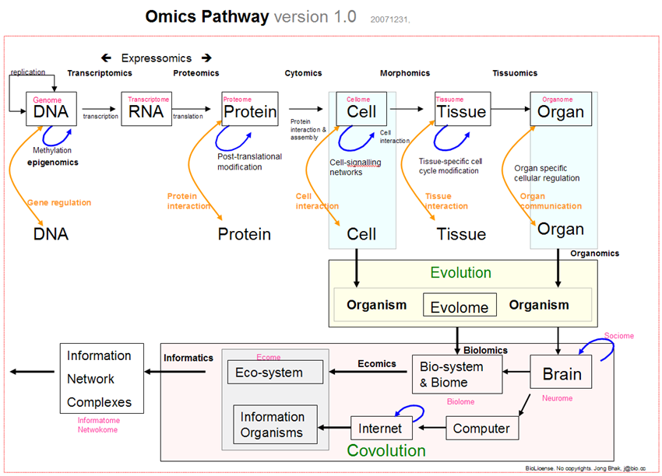
Úvod do molekulární medicíny 5/12
Strana 19
_{© Ondřej Slabý, 2009}

Slide 20
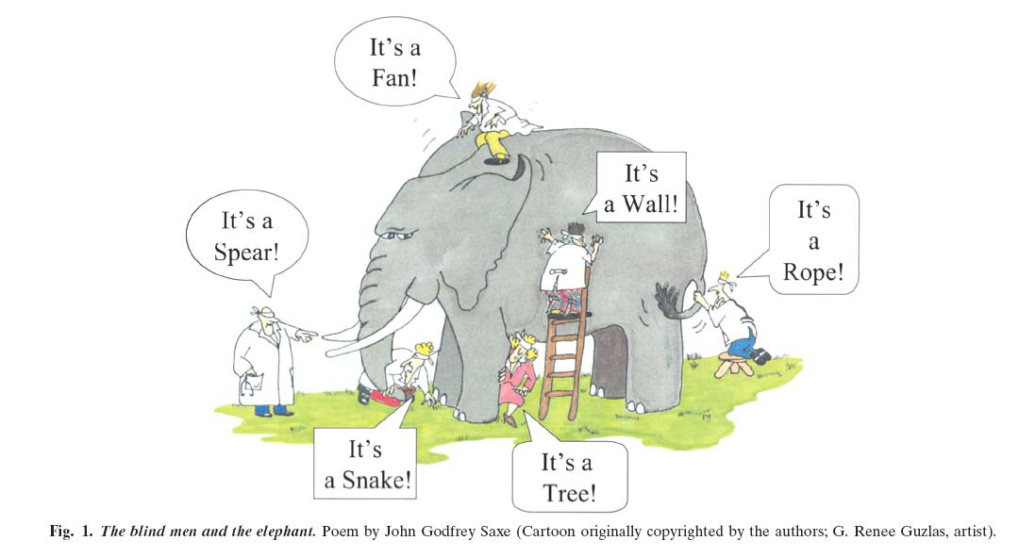
Úvod do molekulární medicíny 5/12
Different -omics sciences describe many levels of biomolecular organization
– but if used in isolation may give misleading inferences about the system!!!
Strana 20
_{© Ondřej Slabý, 2009}

Slide 21


Úvod do molekulární medicíny 5/12
JEDEN GENOM, DVA PROTEOMY
Strana 21
_{© Ondřej Slabý, 2009}

Slide 22
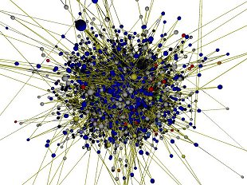
Úvod do molekulární medicíny 5/12
PROTEOMIKA
From 220 publications in the previous millennium (‘94-’99)
To 21,350 (!!!) publications in this millennium (‘00-’05)
GENOMICS 81975
PROTEOMICS 36494
proteomics 886,000 hits (2004)
4,700,000 hits (2005)
genomics 2,070,000 hits (2004)
16,000,000 hits (2005)
Strana 22
_{© Ondřej Slabý, 2009}

Slide 23
Úvod do molekulární medicíny 5/12
Co je to proteomika?
Proteomika je obor, který se zabývá systematickou analýzou proteinů
z hlediska jejich identity, množství a funkcí
Proteomika
Genomika
MarcWilkins, 1994
PROTEiny exprimované genOMem
Exprese
Proteom
Genom
+posttranslační modifikace
+alternativní sestřih
+alternativní zavinutí
Souhrn všech proteinů v daném organismu
Lidské tělo obsahuje miliony proteinů
Exprese proteinů v rámci jednoho organismu se liší
Souhrn všech genů v daném organismu
Lidský genom obsahuje 20-25.000 genů
Genom je konstantní celek
Strana 23
_{© Ondřej Slabý, 2009}

Slide 24
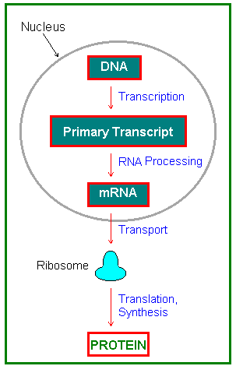
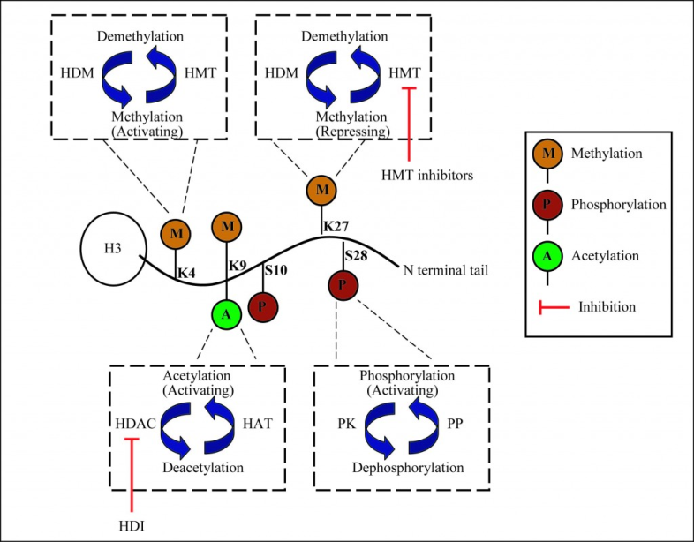
Úvod do molekulární medicíny 5/12
Nárůst diverzity proteinů
Posttranslační modifikace
Připojení funkčních skupin (acetát, fosfát, lipidy, cukry)
Modifikace amino skupin
Strukturní změny (tvorba disulfidických vazeb, proteolytické štěpení)
Alternativní sestřih
Alternativní zavinutí
Alternativní sestřih
Posttranslační modifikace
Alternativní zavinutí
Strana 24
_{© Ondřej Slabý, 2009}

Slide 25
Úvod do molekulární medicíny 5/12
Přístupy k proteomickému studiu
Podle cíle:
proteomika analytická, strukturní, funkční, …
Podle způsobu provedení:
proteomika diferencíální, high-throughput…
High-throughput proteomika je zaměřena na rychlé získávání údajů o přítomnosti bílkovin, což je důležité zejména pro screeningové účely ve zdravotnictví, zemědělství, kontrole potravin atd.
High-coverage proteomika se zabývá získáváním údajů o sekvenci aminokyselin včetně post-translačních modifikací bílkovin scílem co nejvyššího pokrytí primární struktury (tj. stanovením pořadí co nejvyššího počtu aminokyselinových zbytků vbílkovině), což je důležité při studiu role bílkovin v životních procesech.
Strana 25
_{© Ondřej Slabý, 2009}

Slide 26
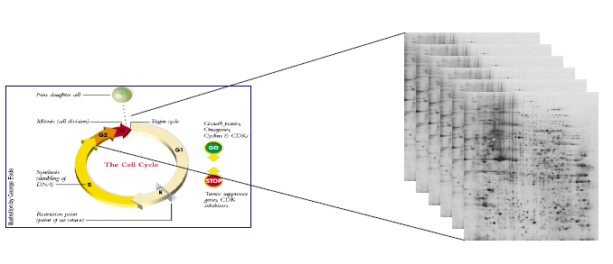
Úvod do molekulární medicíny 5/12
Přístupy k proteomickému studiu
Funkční proteomika
se zabývá nejen funkcí bílkovin, ale zejména studiem komplexních biologických procesů, jejichž pochopení má zásadní význam pro studium vývoje organismu či mechanismu a léčby nemocí.
Shotgun proteomika je obecný postup pro identifikacebílkovin, kdy je neseparovaná směs bílkovin nejprve enzymově rozštěpena na směs peptidů, které jsou následně separovány vhodnou metodou (nejčastěji HPLC) a potom sekvenoványtandemovou MS (často jsou využívány i nespecifické enzymy např. Proteinasa K).
Strana 26
_{© Ondřej Slabý, 2009}

Slide 27
Úvod do molekulární medicíny 5/72
Obecné schéma klasického proteomického experimentu
Separace směsi bílkovin
2D-elfo, chromatografie LC, a jejich kombinace
Výběr proteinů
pro indentifikaci
Enzymatické či chemické
štěpení spotů nebo LC frakcí,
čištění
Štěpení vybraných roteinů
a čištění peptidů
Měření přesné hmotnosti/náboje peptidů
případně jejich fragmentů
Získání hmotnostních spekter
Identifikace proteinů
Porovnání hmotnostní sady peptidů s údaji dostupnými v databázích.
Strana 27
_{© Ondřej Slabý, 2009}

Slide 28
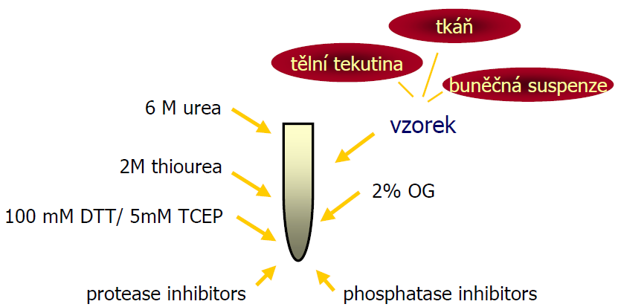
Úvod do molekulární medicíny 5/12
Příprava vzorku pro proteomické analýzy
Močovina, thiomočovina –
chaotropní činidlo, zvýšení rozpustnosti,
denaturace bílkovin
Redukčníčinidlo(DTT) –
redukce disulfidickýmůstků
Analýza „subproteomů“
cytoplasma, ribosomy: diferenciální centrifugace
membránová frakce: diferenciální centrifugace, extrakce detergenty
(TX-114) nebo extrakce Na2CO3
Strana 28
_{© Ondřej Slabý, 2009}

Slide 29
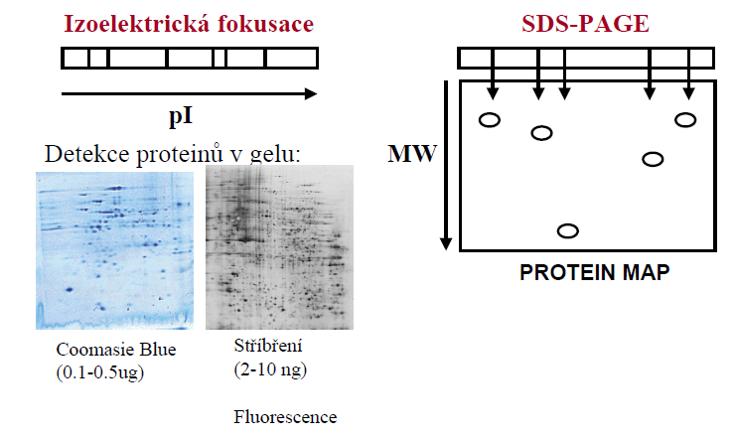
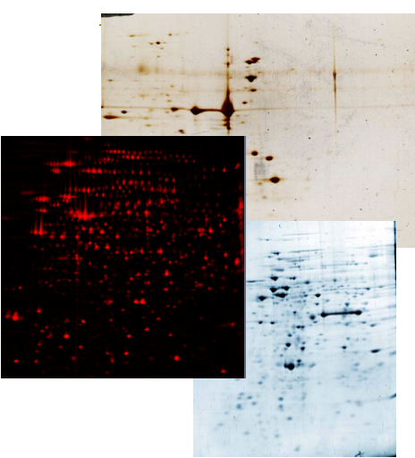
Úvod do molekulární medicíny 5/12
Dvojrozměrná gelová elektroforéza (2D-ELFO) – SEPARACE
SDS-PAGE (Sodiumdodecylsulfat–polyakrylamidová elektroforéza elektroforéza)
Bílkoviny se rozdělujína základě jejich MW
Záporně nabité SDS tvoří komplexy s bílkovinami a stíní náboje proteinu (1,4g SDS :1g proteinu). SDS uděluje proteinům uniformní náboj na jednotku hmotnosti
Problémy s MS
IEF
Celkový náboj proteinu(net charge) je součtem všech jeho negativních i pozitivních nábojů.
Kyselé a zásadité skupiny jsou v protonovány a deptrotonovány v závislosti na pH okolí.
Amfoterní molekula (bílkovina) v elektrickém poli v gradientu pH migruje do bodu, kde je její celkový náboj rovný nule.
pH tohoto bodu odpovídá izoelektrickému bodu (pI) dané bílkoviny.
Strana 29
_{© Ondřej Slabý, 2009}

Slide 30
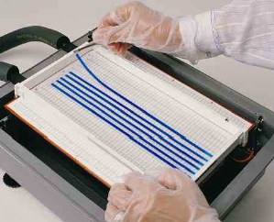
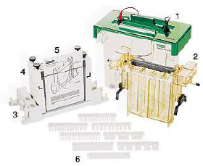
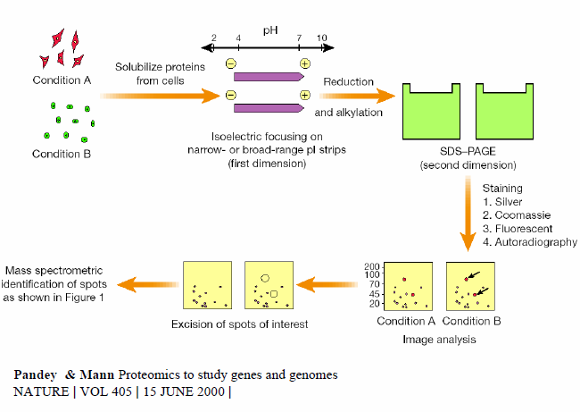
Úvod do molekulární medicíny 5/12
2D-ELFO
LIMITACE 2D-ELFO!!!!
Bílkoviny s extrémním pI
Bíloviny nad 150 kDa
Ohromný koncentrační rozsah (ng/l až g/l)
Membránové(hydrofobní) bílkoviny
Strana 30
_{© Ondřej Slabý, 2009}

Slide 31
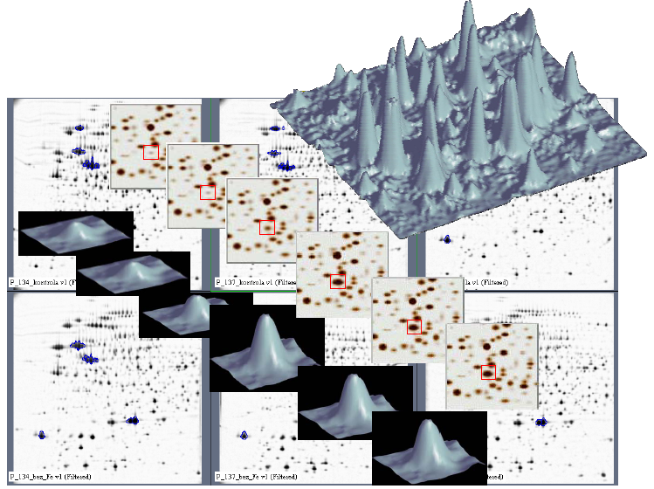
Úvod do molekulární medicíny 5/12
Dvojrozměrná gelová elektroforéza (2D-ELFO)
Strana 31
_{© Ondřej Slabý, 2009}

Slide 32
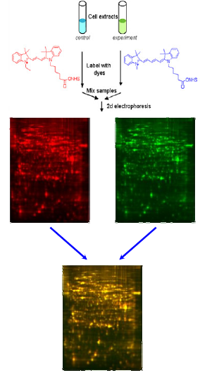
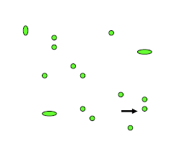
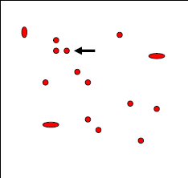
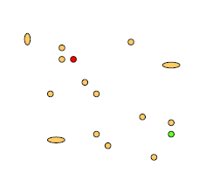
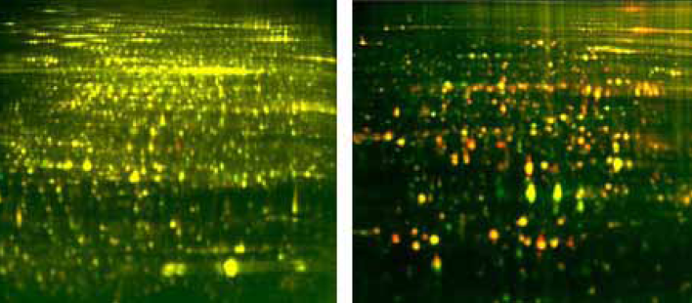
Úvod do molekulární medicíny 5/12
Diferenciální dvojrozměrná gelová elektroforéza (2D-DIGE)
VÝBĚR PROTEINŮ
Strana 32
_{© Ondřej Slabý, 2009}

Slide 33
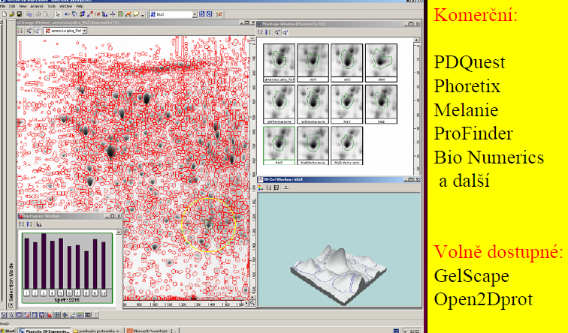
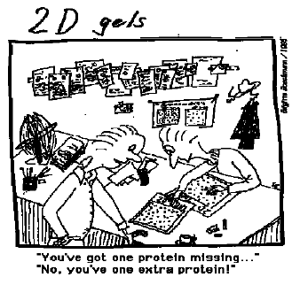
Úvod do molekulární medicíny 5/12
Softwarové vyhodnocení 2D-gelů
Strana 33
_{© Ondřej Slabý, 2009}

Slide 34
Úvod do molekulární medicíny 5/12
Schéma – shrnutí klasického proteomického experimentu
Směs proteinů
1. Separace
2D-PAGE
2. Izolace
Štěpení trypsinem
Jednotlivé proteiny
Peptidy
4. Sekvenční analýza
Fragmentace peptidů
3. Hmotnostní analýza
Hmotnostní spekroskopie
Hmotnostní spektra peptidů
Sekvence peptidů
5. Porovnání s databází
Identifikace proteinů
Strana 34
_{© Ondřej Slabý, 2009}

Slide 35
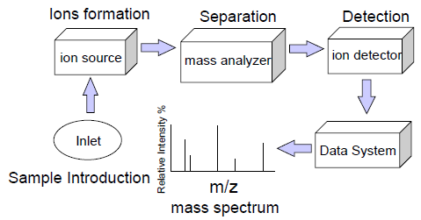
Úvod do molekulární medicíny 5/12
Hmotnostní spektrometrie (Mass Spectometry - MS)
IDENTIFIKACE
Separace látek podle rozdílů hmotnosti (m) a náboje (z) s využitím elektrického / magnetického pole.
Určovanou fyzikální veličinou je podíl hmoty a náboje (m/z), při znalosti náboje umožňuje určit molekulovou hmotnost.
Výsledné hmotnostní spektrum → grafické znázornění četnosti iontů na hodnotě m/z
IONTOVÉ ZDROJE
Potřeba vysušení a ionizace analyzovaných molekul - měkké ionizační techniky (ESI, MALDI) → měření makromolekulárních látek (proteiny, lipidové komplexy, polysacharidy)
Strana 35
_{© Ondřej Slabý, 2009}

Slide 36
Úvod do molekulární medicíny 5/12
Techniky ionizace - elektrospray (ESI)
jemná technika ionizace, nezpůsobuje fragmentaci analytu
vzorek rozpuštěn v těkavém organickém rozpouštědle
rozprašován pomocí nabité mikrostříkačky
odpařování rozpouštědla → molekulární ionty vstupují do spektrometru
Strana 36
_{© Ondřej Slabý, 2009}

Slide 37
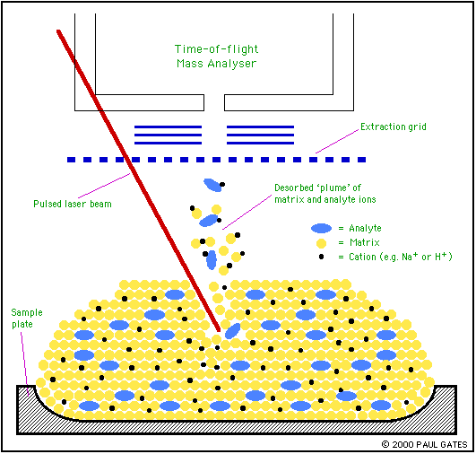
Úvod do molekulární medicíny 5/12
Techniky ionizace–Matrix-Assisted Laser Desorption Ionization (MALDI)
Smíchání vzorku s matricí vysušení na kovové destičce
Matrice (kyselina nikotinová, dihydroxybenzoová)
- absorbuje energii laseru
- usnadňuje odpaření
- předává náboj analytu
Techniky ionizace – matrix-assisted laser
desorption ionization (MALDI)
Strana 37
_{© Ondřej Slabý, 2009}

Slide 38

Úvod do molekulární medicíny 5/12
Typy analyzátorů MS – nejjednodušší Time of Flight (TOF)
Urychlení iontů v elektrickém poli o definovaných vlastnostech
m/z lze určit z doby letu iontu trubicí analyzátoru
Další typy analytátorů – IT (ion trap-iontová past) Q3 (trojitý kvadrupól
Strana 38
_{© Ondřej Slabý, 2009}

Slide 39



Úvod do molekulární medicíny 5/12
Peptidové mapování (Peptide Mass Fingerprinting – PMF, MS a MS/MS)
Identifikace proteinů z roztoku a gelu
Srovnání MS peptidového spektra s informacemi v databázích (AMK sekvence →
teoretické štěpy)
MALDI-TOF
Interpretace MS dat
Programy : Mascot,
ProteinProspector
Databáze:
NCBI
Swissprot
Strana 39
_{© Ondřej Slabý, 2009}

Slide 40

Úvod do molekulární medicíny 5/12
Tandemová hmotnostní spektrometrie
sekvenování peptidových fragmentů
kvantifikace peptidů v MS módu: SILAC
(Stable isotope labeling by amino acids
in cell culture)
kvantifikace peptidů v MS/MS módu: iTRAQ
(Isobaric tags for relative and absolute
quantitation)
Strana 40
_{© Ondřej Slabý, 2009}

Slide 41

Úvod do molekulární medicíny 5/12
Tandemová hmotnostní spektrometrie
sekvenování peptidových fragmentů
vícekroková separace na základě m/z (multiple MS)
fragmentace určitého iontu: Post Source Decay (PSD), Colission Induced
Disociation (CID) - fragmentace při kontaktu s inertním plynem (dusík, helium) v kolizní cele
Post Source Decay (PSD)
Při vyšší energii laseru →
fragmentace peptidu
(kolize mezi ionty analytu)
Peptide fragment
Sequencing- metoda
pro sekvenování
peptidů
Strana 41
_{© Ondřej Slabý, 2009}

Slide 42



Úvod do molekulární medicíny 5/12
ProteinChips and SELDI (Surface Enhanced Laser Desorption/Ionization)
Kvantifikace proteinů
byla definována na počátku devadesátých let
je rozšířením MALDI-TOF-MS
metoda desorpce a ionizace netěkavých látek
3) měření proteinů v lineárním módu aktivní účast povrchu čipu při extrakci, prezentaci a strukturní modifikaci daného vzorku
Rozdíly mezi metodami MALDI a SELDI
v prvotním zpracování samotného vzorku (inertní versus aktivní povrchy)
softwarové vyhodnocení získaných dat (hledání biomarkerů)
Strana 42
_{© Ondřej Slabý, 2009}

Slide 43


Úvod do molekulární medicíny 5/12
Proteinové profily získané metodou SELDI umožňují rozdělit
pacientky s karcinomem prsu do skupin analogicky jako u DNA čipů
Brožková et al., 2008
Strana 43
_{© Ondřej Slabý, 2009}

Slide 44

Úvod do molekulární medicíny 5/12
Proteinové arrays
- Protilátkové microarrays : kvantitativní array vazba proteinu na imobilizovanou protilátku → detekce sendvičovou metodou (fluorescenčně značená protilátka)
- Reverzní array : spotované lyzáty probované vždy jednou protilátkou
Funkční array – spotované purifikované proteiny probované fluorescenčně značenou látkou (protein, DNA, jiné biologicky aktivní molekuly)
Strana 44

Slide 45

Úvod do molekulární medicíny 5/12
Tkáňové arrays (Tissue MicroArrays - TMA)
Strana 45

Slide 46

Úvod do molekulární medicíny 5/12
Take home
Komparativní genomová hybridizace (CGH)
Genomová array CGH (aCGH)
SNP čipy
ChIP-on-chip technologie
Technologie čipů k detekci methylace CpG oblastí
Technologie exonových čipů
Proteomika
Obecné schéma klasického proteomického experimentu
Dvojrozměrná gelová elektroforéza (2D-ELFO)
Hmotnostní spektrometrie (Mass Spectometry – MS, ISE, MALDI, SELDI, TOF, tandemová MS)
Proteinové arrays
Tkáňové arrays
Náplň příští přednášky
Molekulární epidemiologie – definice a vymezení oboru, identifikace molekulárních rizikových faktorů vzniku a rozvoje onemocnění, analýza vztahu molekulárních faktorů a vlivů prostředí na rozvoj nádorového onemocnění, význam molekulární epidemiologie u karcinomu plic a kolorektálního karcinomu
Molekulární farmakologie I – cílená léčba – vývoj nových léčiv = identifikace nových molekulárních cílů, vysokovýkonný screening, tkáňové kultury, transgenní zvířecí modely, poměr rizik a prospěchu, ekonomická a etická hlediska při výběru identifikovaných cílu a vývoji nových léčiv
Strana 46
_{© Ondřej Slabý, 2009}

Slide 47

Úvod do molekulární medicíny 5/12
Dotazy?
Strana 47
_{© Ondřej Slabý, 2009}

